Slide 1


سلطنة عمان
وزارة القوى العاملة
المعايير المهنية ودورها الوثيق في تطوير التعليم التقني والمهني في سلطنة عُمان
مركز المعايير والاختبارات المهنية
أعداد:
د. محمد بن مصطفى النجار / مدير مركز المعايير والاختبارات المهنية
د. أسماء بنت سالم المحروقية / خبيرة تحليل مقاييس مهنية - مركز المعايير والاختبارات المهنية

Slide 2
محتوى العرض
المقدمة
تحديات منظومة التعليم التقني والتدريب المهني
مشروع المعايير المهنية العُمانية
مفهوم المعايير المهنية ومنهجيات تطويرها
أهمية المعايير المهنية في سياق التعليم والتدريب التقني والمهني

Slide 3
مركز المعايير والاختبارات المهنية
مركز وطني متخصص في إعداد المعايير والاختبارات المهنية.
مركز رائد في محيطه الخليجي والعربي حيث يضطلع بدور هام في تمكين سياسة التعمين من تحقيق أهدافها.
مساهم في تحقيق استراتيجيات وزارة القوى العاملة والمتعلقة بتطوير الموارد البشرية وتنظيم سوق العمل المحلي إضافة لتأهيل الكادر الوطني المؤهل للانخراط بسوق العمل.

Slide 4
تحديات الجودة في التعليم
الاستثمار في التعليمَ ورأس المال البشري كخيار إستراتيجيي وقضية قومية.
المؤسسات التعليمية كمؤسسات إنتاجية.
الجودة في التعليم
تقارير البنك الدولي حول حالة التعليم في الشرق الأوسط وشمال إفريقيا:
تدني جودة التعليم واعتماد نظمه على إتباع الأساليب التربوية التقليدية.
اعتماد أسلوب الحفظ والتلقين والبعد عن التطبيق العملي والتعلم الذاتي.
عدم الاستفادة من تقنيات التعليم الحديثة.
تحديات أخرى: رفع الطاقة الاستيعابية للمؤسسات التعليمية والتدريبية وتوفير البني التحتية وحوكمة التعليم ...الخ

Slide 5
التعليم التقني والتدريب المهني
المستجدات العالمية الأخيرة على الساحة الاقتصادية
الثورات المعرفية والتكنولوجية الهائلة، وتحديات العولمة والتحول إلى اقتصاد المعرفة
احتدام التنافس في جودة الخدمات والمخرجات والمنتجات
تغيرات مستمرة في المهن ووسائل وأساليب العمل
تنمية الموارد البشرية لتنفيذ مشروعات التنمية الاقتصادية والاجتماعية
رفد سوق العمل بالقوى العاملة المدربة القادرة على تلبية الاحتياجات الفعلية لسوق العمل وعلى التعامل مع التقنيات الحديثة في تقديم الخدمات والإنتاج
زيادة مستوى الإنتاجية وتحسين القدرة التنافسية
تخفيض نسب البطالة والمشاكل الاجتماعية والسياسية المرتبطة بها
دور وأهمية التعليم التقني والتدريب المهني

Slide 6
تحديات منظومة التعليم التقني والتدريب المهني
مراجعة وتطوير منظومة التعليم التقني والتدريب المهني
دعم قطاع المؤسسات الصغيرة والمتوسطة، والعمل على تفعيل دور القطاع الخاص من حيث الشراكة الفاعلة في حاكمية منظومة التعليم والتدريب التقني والمهني بعامة
التطور التقني المتسارع: تغير مستمر في متطلبات سوق العمل من الفنيين والتقنيين الممارسين المستجدات التربوية: تغير فلسفة التعليم وتغير دور المحاضر والمدرب التقني والمهني، وإعادة صياغة مفاهيم المنهج والمحتوى التعليمي، والتركيز على الجوانب السيكولوجية والمهارات الحياتية والتعليمة.
رفض سوق العمل لبعض مخرجات هذه المؤسسة على الرغم من تنامي طلب سوق العمل على عاملين في ذات تخصصات ومجالات التعليم التقني والمهني
تدنى أو غياب المواءمة بين نوعية المخرجات والمتطلبات المهارية لسوق العمل، -- فجوة نوعية بين المخرجات واحتياجات سوق العمل --

Slide 7
سوق العمل العماني
Source: Statistical Yearbook, Issue 39, Nov. 2011
Ref: PPT. Spöttl,G., Becker, M. MoM, oct,2012.

Slide 8
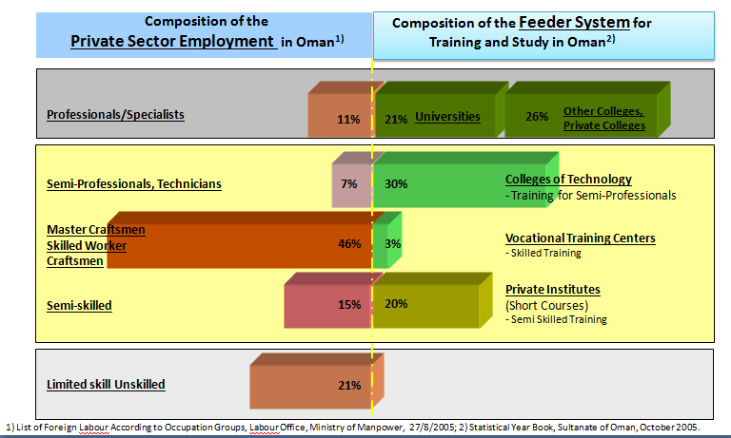
سوق العمل العماني

Slide 9
مشروع المعايير المهنية العُمانية
للتقليل من الفجوة النوعية بين المخرجات واحتياجات سوق العمل
بعدا عالميا كوسيلة فاعلة في ربط مخرجات التعليم والتدريب التقني والمهني باحتياجات سوق العمل.
تجارب دولية عديدة في هذا المجال مثل:
الولايات المتحدة الأمريكية - كندا وألمانيا وبريطانيا واستراليا ونيوزلندا
ماليزيا – سنغافورة والفلبين
السعودية والكويت والبحرين
سلطنة عمان
المعايير المهنية (Occupational Standards)
تطوير اختبارات كفاءة مهنية وإصدار الشهادات والتراخيص
تطوير المناهج والبرامج التدريبية
الربط مع منظومة المؤهلات في الدولة المعنية

Slide 10
مفهوم المعيار المهني
المعيار المهني : بحسب ما تتفق عليه اغلب التعريفات:
توصيف معياري دقيق وواضح للكفايات (المعارف والمهارات والاتجاهات والسلوكيات) الواجب توافرها لدى شاغل العمل لإنجاز مهام العمل بإتقان، مع تحديد نتاجات الأداء المتقن.
يشتمل المعيار المهني على توصيف أوسع للمهنة، يشمل في الغالب العناصر التالية:
واجبات ومهام المهنة.
الكفايات المطلوبة من معارف ومهارات واتجاهات وسلوكيات.
خطوات تنفيذ المهام.
الأدوات والتجهيزات اللازمة للتنفيذ.
التشريعات والقوانين ذات العلاقة وإجراءات الأمن والسلامة.
معايير ومنهاج التدريب في بعض المنهجيات.

Slide 11
منهجيات تطوير المعايير المهنية
توجد عدة منهجيات مختلفة في بناء وتطوير المعايير المهنية، تتباين في آلية عملها وفي الأهداف التي من اجلها يتم تطوير المعايير في الدولة المعنية بحسب الأولويات التي يحددها متخذو القرار، ومن أهم هذه المنهجيات وأكثرها شيوعا:
منهجية التحليل المهني Functional Analysis Methodology
منهجية الديكم Dacum Methodology
منهجية تحليل إجراءات العمل Work Process Analysis
يعتمد المركز منهجية تحليل إجراءات العمل الأحدث في المفهوم الذي تقدمه

Slide 12
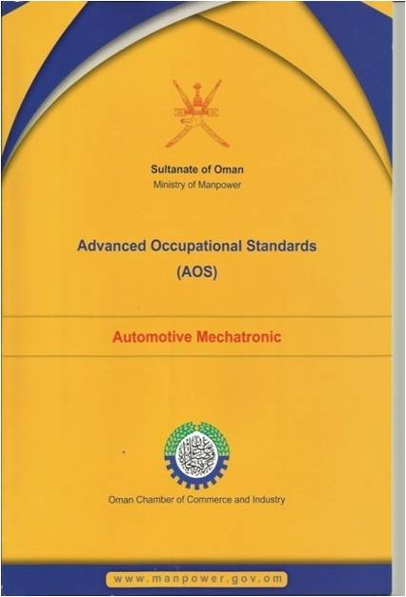
مركز المعايير والاختبارات المهنية
وكيلة التعليم التقني والتدريب المهني
وحدة تقنية المعلومات
مدير المركز
وحدة التنسيق والمتابعة
العلاقات الصناعية والمهنية
بحوث التدريب وسوق العمل
التوجيه وتأهيل المدربين
الاختبارات والشهادات
المعايير المهنية المتقدمة
الشؤون الإدارية والمالية
التعاقد مع الوكالة الألمانية للتعاون الدولي.
نهاية عام 2011م: تطوير دليل بناء المعايير المهنية، وانجاز ما مجموعه 60 معيارا مهنيا موزعة على 18 مجالا مهنيا.
أدلة تطوير الاختبارات النظرية والعملية، ونماذج اختبارات مهنية لعدد 10 مهن من عدة قطاعات مختلفة.

Slide 13
منهجية إعداد المعايير المهنية العُمانية
(WPA)
تحليل القطاعات الاقتصادية تم تحليل القطاعات الاقتصادية بالسلطنة لمعرفة مكونات كل
قطاع من القوى العاملة الوطنية والوافدة
تحليل إجراءات العمل عمل زيارات ميدانية لعدد من الشركات المعنية في كل قطاع اقتصادي
  إعداد المسودة الأولى تحليل تقارير الزيارات والملاحظات المسجلة في تحليل إجراءات العمل
  لإعداد المسودة الأولى للمعايير المهنية
اخذ الملاحظات من قبل القطاع الخاص للمصادقة على المعايير المهنية المتقدمة
المعايير المهنية المنجزة التي تمت مراجعتها جاهزة للاعتماد والتطبيق

Slide 14
التسلسل | المجالات المهنية | المعايير المهنية المنجزة
١ | خدمات تقنية المعلومات | ٣
٢ | الرسم الهندسي بالحاسوب | ٤
٣ | السفر والسياحة | ٢
٤ | المبيعات | ٣
٥ | الضيافة | ٤
٦ | الزراعة | ٤
٧ | الدواجن | ٢
٨ | التقنيات الإعلامية | ٤
٩ | الميكانيكا | ٥
١٠ | تبريد وتكييف | ٣
١١ | سائقون | ١
١٢ | المركبات | ٤
١٣ | الكهرباء | ٣
١٤ | ألكترونيات | ٤
١٥ | النجارة | ١
١٦ | الإنشاءات | ٧
١٧ | الصيد السمكي | ٣
١٨ | الخياطة | ٣
العدد المنجز |  | ٦٠

Slide 15
آلية عمل المركز
توصيف المهنة (مهام)
حصر المهن وتصنيفها
أجراء عمل (م)
أجراء عمل (٤)
أجراء عمل (٣)
أجراء عمل (٢)
أجراء عمل (١)
وسائل مساعدة
ورش ومعامل
تجهيزات
سوق العمل
التراخيص
اختبارات مهنية
احتياجات
كفاية
(م)
كفاية
(٢)
كفاية
(١)
موارد بشرية
تدريب اضافي
خطة دراسية
(مهارات معرفية + مهارات عملية)*

Slide 16
أهمية المعايير المهنية في سياق التعليم والتدريب التقني والمهني
ربط مؤسسة التعليم والتدريب مع سوق العمل
تطوير المناهج والبرامج التدريبية
تعزيز نظام التقييم التقني والمهني
تعزيز منظومة التدريب التقني والمهني

Slide 17
ربط مؤسسة التعليم والتدريب مع سوق العمل
تعاني المؤسسة من صعوبة تكوين علاقة وظيفية تبادلية مع قطاعات التشغيل في سوق العمل، وضعف التأثر والتأثير المتبادل بينهما، بخاصة أن أسواق العمل ديناميكية، وتتأثر بالتطورات التقنية، وتستثمرها في العمل والإنتاج.
تطوير المعايير المهنية يقوم على دراسة وتحليل سوق العمل بالتعاون والتنسيق مع قطاعات العمل ومختلف العاملين والمسئولين بها.
المعايير المهنية مرجعا للمؤسسة في الاطلاع على واقع سوق العمل من حيث احتياجاته الفعلية وممارساته، مما يمكن أن يساعد المؤسسة في:
رسم سياسات القبول
تحديد البرامج والتخصصات التي يعكسها الطلب في سوق العمل
تحديد المتطلبات التدريبية والتأهيلية لكل مهنة، والتي يشترطها سوق العمل
ارتباط مؤسسة التعليم والتدريب بسوق العمل
تلبية الاحتياجات الكمية والنوعية لسوق العمل كما يدل عليها ويصفها المعيار المهني

Slide 18
تطوير المناهج والبرامج التدريبية
تواجه المؤسسة من صعوبة مواءمة مناهجها وبرامجها التدريبية مع متطلبات سوق العمل، وتحديثها لمواكبة المستجدات والتطورات التقنية والفنية، مع تحقيق المرونة في الإعداد والتطبيق.
يمكن لمؤسسة التعليم والتدريب التقني والمهني أن تقوم بصياغة مناهجها وبرامجها التدريبية بواقعية وشمولية أكبر بناء على الاحتياجات الفعلية لقطاعات التشغيل في سوق العمل وممارسات العمل المهنية كما يصفها المعيار المهني.
تم تطوير:
دليل اشتقاق المناهج من المعايير المهنية العمانية بالتعاون مع معهد البحوث والتدريب المهني ITB بجامعة بريمن الألمانية، بالإضافة إلى تطوير نماذج مقترحة لمنهاجي ميكانيكا السيارات، وميكانيكي عام، ضمن تخصصات مراكز التدريب المهني بالسلطنة.

Slide 19
تعزيز نظام التقييم التقني والمهني
مرجع أساس في تصميم الاختبارات المهنية وإصدار شهادات الكفاءة المهنية التي يتم في ضوئها إصدار رخصة مزاولة العمل المهني. وذلك بهدف التأكد من مدى تأهيل وكفاءة شاغلي الوظائف والمتقدمين للعمل.
يمكن للمؤسسة أن تقوم بتوظيف المعايير المهنية والمناهج المشتقة منها، في تصميم نظام تقييم لقياس تعلم الطالب، ومدى تقدمه في عملية الإعداد والتدريب.
يتعرض دليل تطوير المناهج المهنية المنجز، إلى مناقشة نظام تقييم مستند على تفصيل إجراءات العمل والكفايات المرتبطة بها، ويتبنى نظام الساعات المعتمدة، ويوضح معايير التقييم وأهم بنوده وأدواته.

Slide 20
تعزيز منظومة التدريب التقني والمهني
يمكن للاختبارات المهنية المبنية على المعايير المهنية، أن تلعب دورا مهما في تعزيز منظومة التدريب، من خلال:
استخدام نتائج المتقدمين في تحديد احتياجاتهم التدريبية.
اقتراح البرامج التعليمية والتدريبية الموائمة لاحتياجاتهم.
قياس تقدمهم وتحديد أثر التدريب الذي يتلقونه، من خلال التعرض للاختبارات المهنية مرات أخرى.

Slide 21
مركز المعايير والاختبارات المهنية
وزارة القوى العاملة
شكرا لحسن استماعكم

